Slide 1

COARSE-GRAINING AUTO ENCODERS PER LA DINAMICA MOLECOLARE
UNIVERSITÀ DEGLI STUDI DI PADOVA
Dipartimento di Fisica e Astronomia ‘‘Galileo Galilei’’
Corso di Laurea in Fisica
Anno Accademico 2021/2022
Relatore: Dott. Emanuele Locatelli
Correlatore: Dott. Francesco Mambretti
Laureando: Giacomo Di Prima

Slide 2
Coarse-Graining
Autoencoders
Coarse-graining Auto-encoders for Molecular Dynamic
Applicazione del Modello AE ai Polimeri ad Anello
SOMMARIO

Slide 3
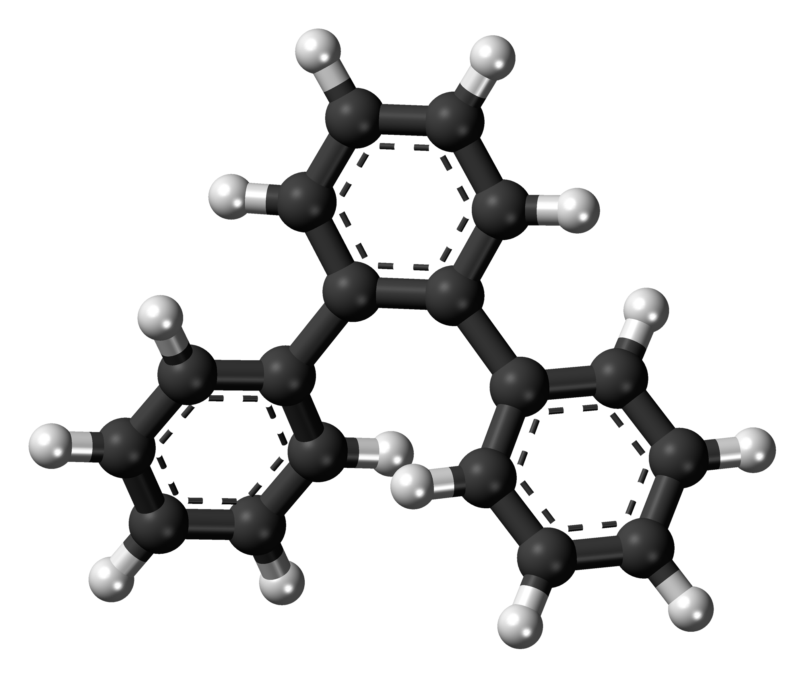




COARSE-GRAINING
Consiste nel rappresentare gruppi di atomi o molecole come siti di interazione (CG), ovvero punti dotati di massa e privi di struttura.
La posizione ed il momento di ciascun sito CG vengono definiti rispettivamente come una combinazione lineare delle posizioni e dei momenti degli atomi o molecole che rappresentano.
Permette di ridurre il numero di gradi di libertà necessari a descrivere il sistema.

Slide 4
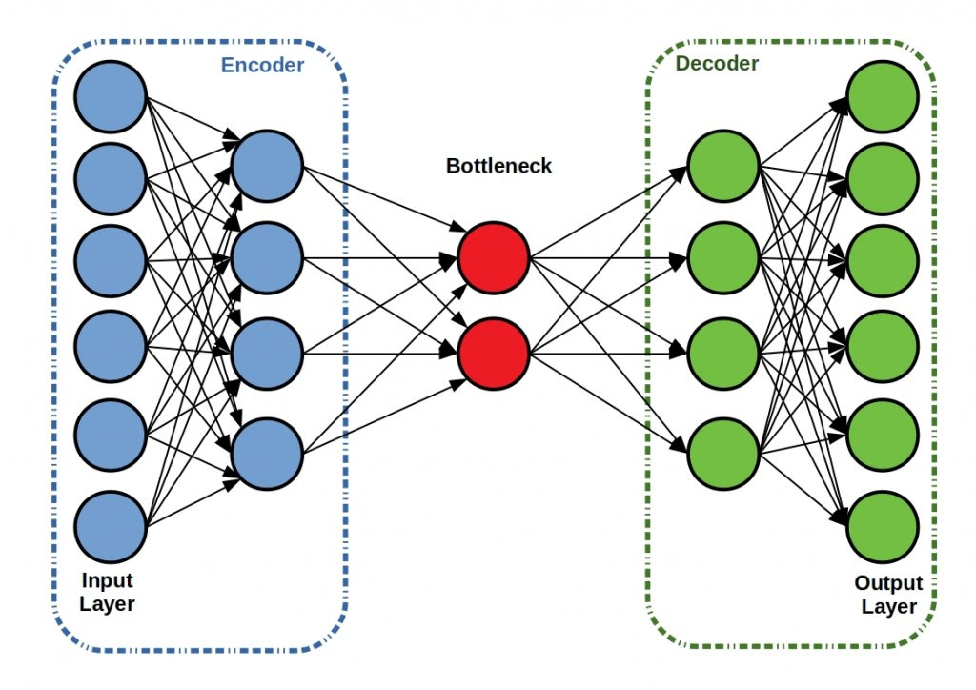
AUTOENCODERS (AEs)
Rete lineare che impara a copiare in output l’input che riceve.
Il processo di apprendimento avviene attraverso la minimizzazione di una funzione che descrive quanto sono dissimili l’input e l’output.
Per via del bottleneck i dati vengono proiettati in un spazio di dimensione inferiore rispetto a quella dell’input.
Questo spazio è chiamato spazio latente.

Slide 5
COARSE-GRAINING AUTO-ENCODERS FOR MOLECULAR DYNAMIC
Obbiettivi
Trovare una rappresentazione CG
Codifica coordinate atomistiche in coordinate CG e viceversa.
Trovare un potenziale CG (force matching)
Trova il potenziale CG che genererebbe la forza media che agisce su tutti gli atomi.

Slide 6
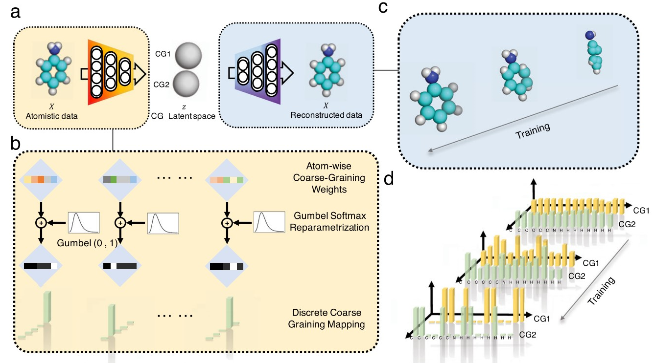
COARSE-GRAINING AUTO-ENCODERS FOR MOLECULAR DYNAMIC
Architettura
Autoencoder lineare che presenta una loss function di ricostruzzione e regolarizzazione
a
b
One-hot encoding
c
Traiettorie atomistiche in input
d
Ottimizzazione dei parametri della rete

Slide 7
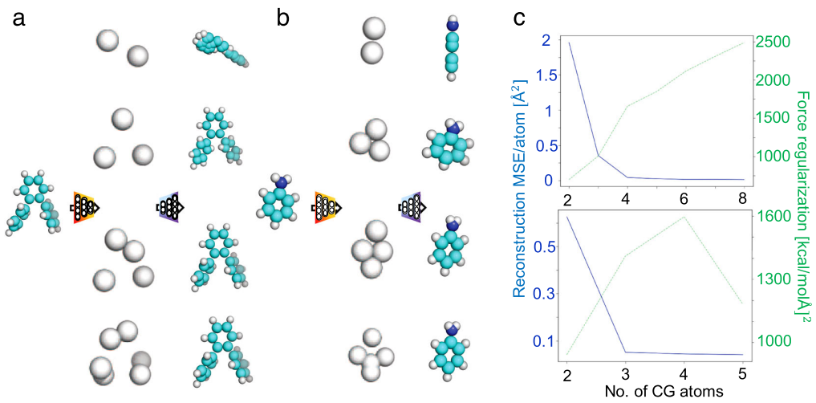
COARSE-GRAINING AUTO-ENCODERS FOR MOLECULAR DYNAMIC
Risultati
a
Econding e Deconding di OTP
b
Econding e Deconding di anilina
c
Plot delle loss function in funzione del numero di siti CG

Slide 8
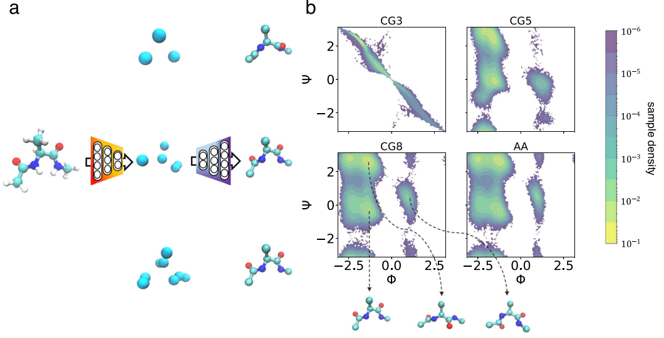
COARSE-GRAINING AUTO-ENCODERS FOR MOLECULAR DYNAMIC
Risultati
a
Econding e Deconding di alanina dipeptide
b
Mappe di Ramachandran per diverse risoluzioni CG

Slide 9
COARSE-GRAINING AUTO-ENCODERS FOR MOLECULAR DYNAMIC
Discussione
La rete riesce a catturare le caratteristiche salienti di sistemi all’equilibrio utilizzando un minor numero di gradi di libertà
Il modello è deterministico, ricostruisce delle strutture atomistiche medie, perdita irreversibile di informazione

Slide 10
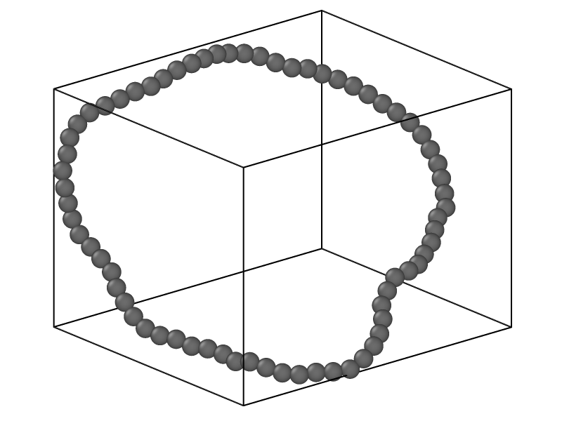
APPLICAZIONE DEL MODELLO AE AI POLIMERI AD ANELLO
Dati
Le configurazioni molecolari sono state ottenute da simulazioni atomistiche a temperatura costante. A tale scopo sono stati impiegati due termostati:
LANGEVIN
Impone ad ogni monomero una forza casuale.
L_{eq} set di configurazioni all’equilibrio
NOSE-HOOVER
Utilizza una variabile ausiliaria che regolarizza le fluttuazioni del sistema.
NH_{eq} set di configurazioni all’equilibrio
NH_{neq} set di configurazioni fuori dall’equilibrio

Slide 11
APPLICAZIONE DEL MODELLO AE AI POLIMERI AD ANELLO
Training
Ottimizzazione dei parametri della rete
Sull’asse x si trovano gli atomi della molecola mentre sull’asse y i siti CG ai quali possono essere assegnati.
Le matrici colorate rappresentano i valori relativi dei parametri dell’encoder della rete.
Di lato viene mostrato il processo di ottimizzazione dei parametri della rete avente in input le configurazioni NH_{eq}
e NH_{neq}.
NH_{eq}
Siti CG
NH_{neq}
Atomi

Slide 12
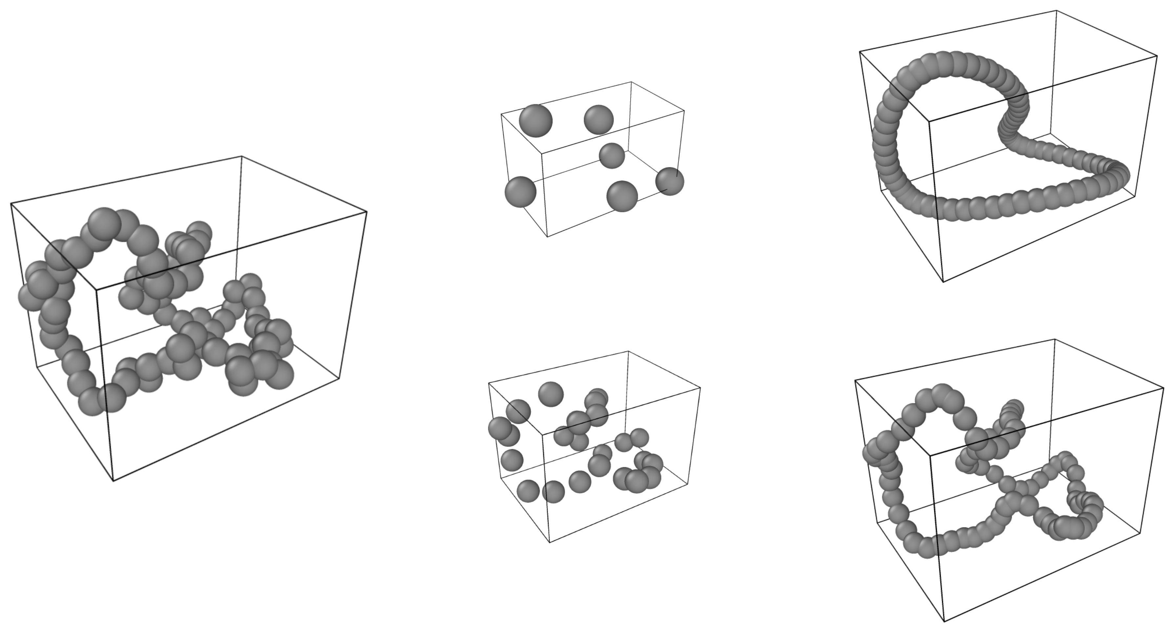
APPLICAZIONE DEL MODELLO AE AI POLIMERI AD ANELLO
Risultati
6 siti CG
Configurazione originale
Configurazioni ricostruite
24 siti CG

Slide 13
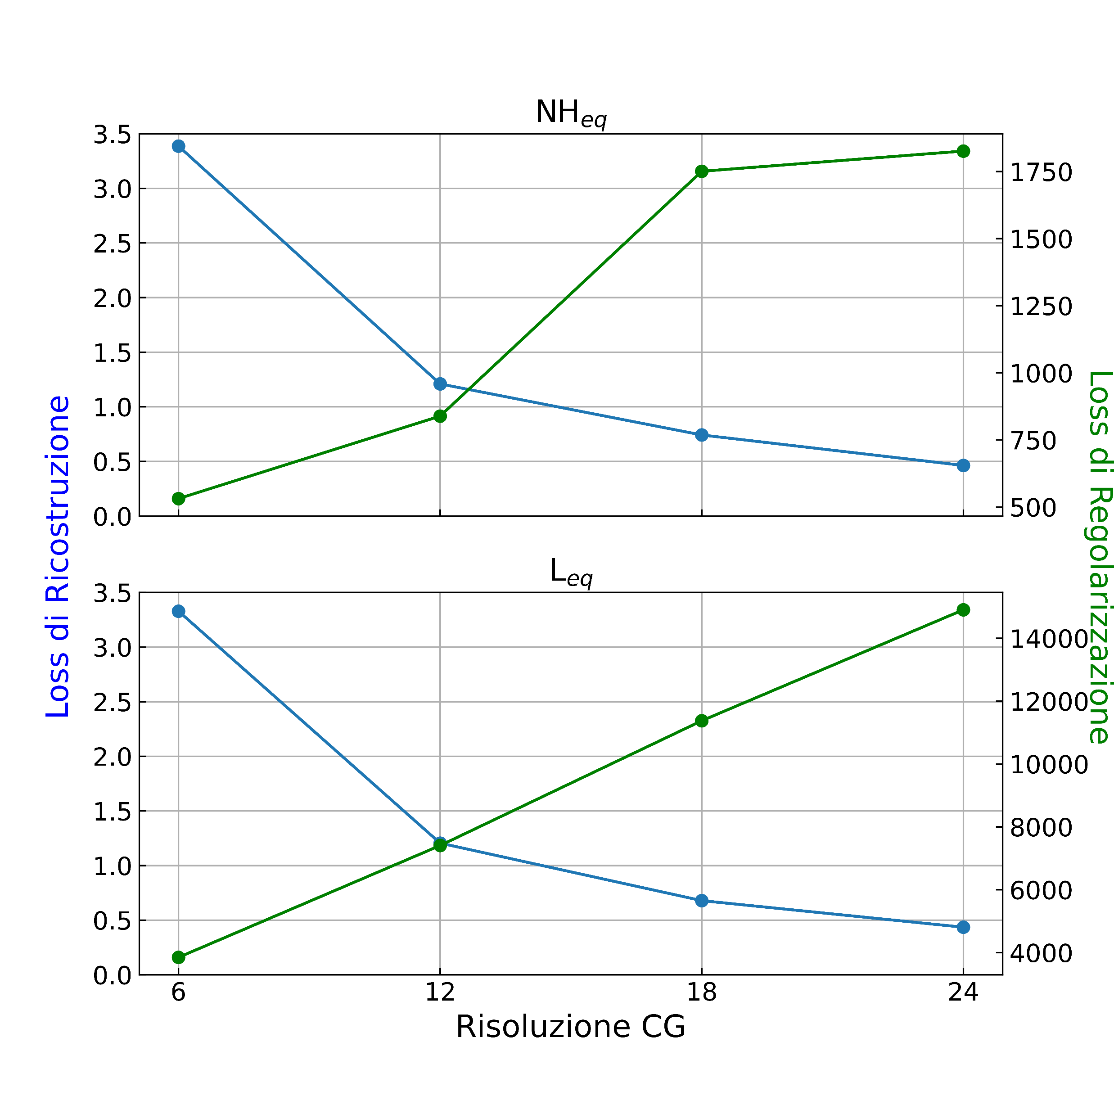
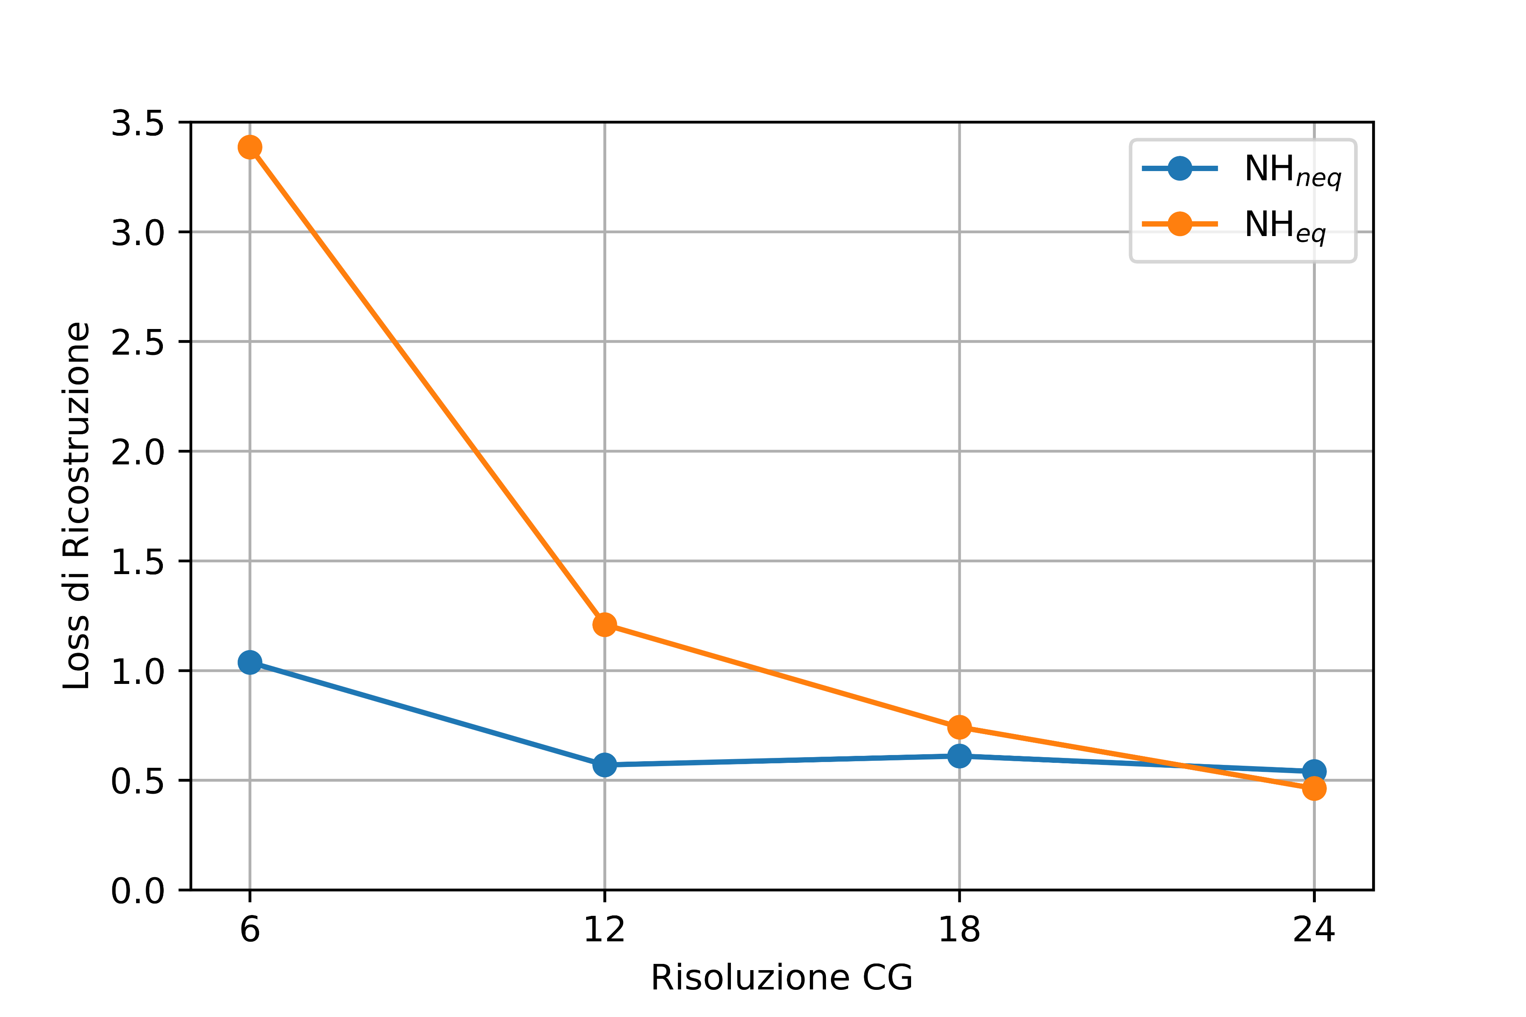
APPLICAZIONE DEL MODELLO AE AI POLIMERI AD ANELLO
Risultati
Confronto loss di ricostruzione tra i dati all’equilibrio e fuori dall’equilibrio:

Slide 14
APPLICAZIONE DEL MODELLO AE AI POLIMERI AD ANELLO
Discussione
Il framework può essere applicato con successo anche sui polimeri ad anello in condizioni di equilibrio, riuscendo ad ottenere una rappresentazione CG della molecola.
Fuori dall’equilibrio, l’AE non è in grado di assegnare gli atomi della molecola a tutti i siti CG che gli vengono messi a disposizione, indipendentemente dal termine di regolarizzazione.

Slide 15
VI RINGRAZIO PER L’ATTENZIONE

